Slide 1
Телеграм-бот для распознавания дорожных знаков
парковки и остановки
Команда “Персеиды”

Slide 2
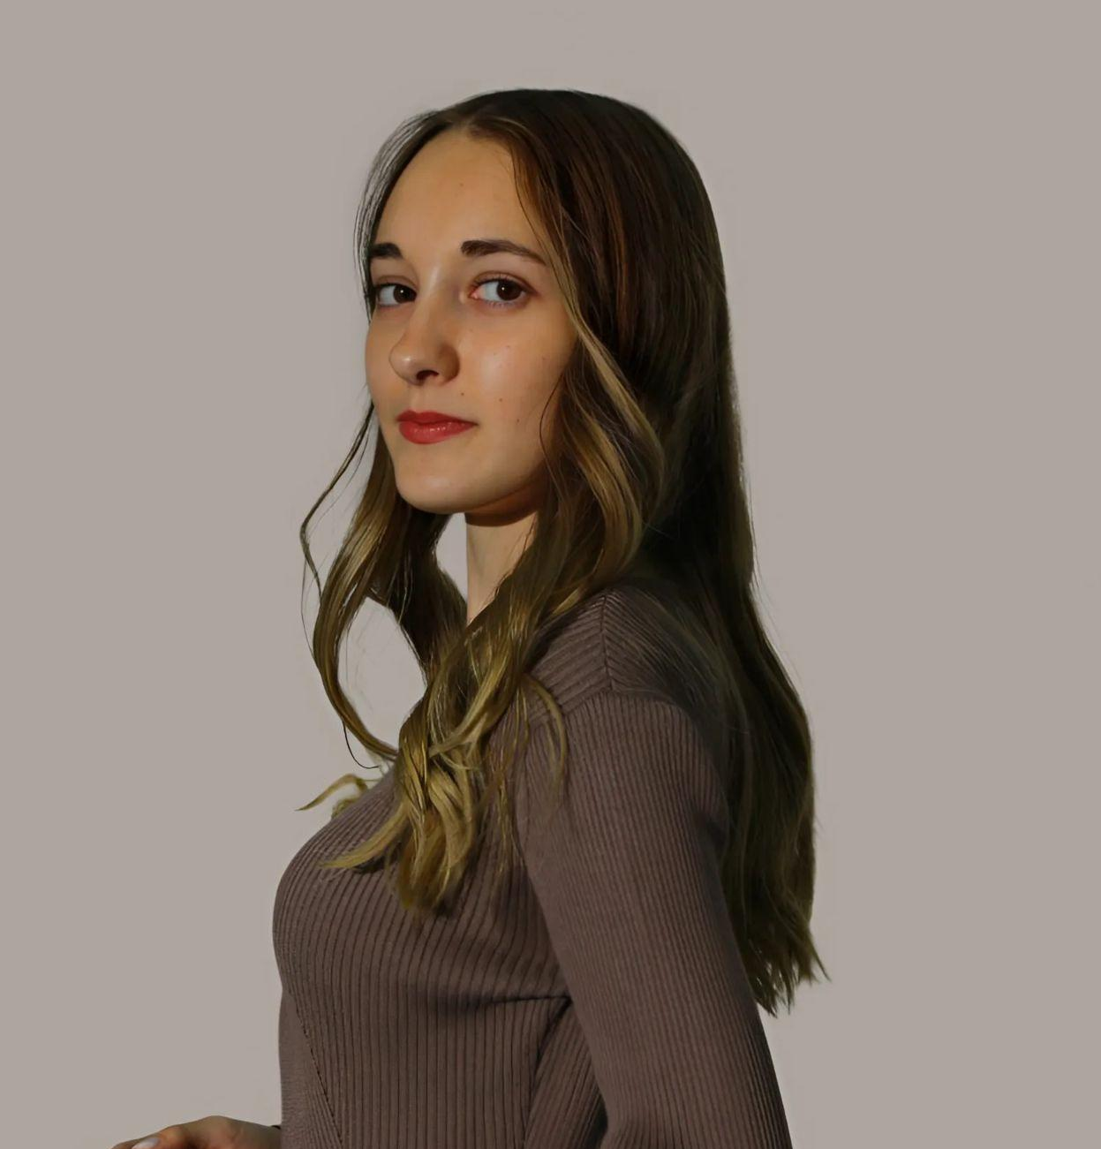
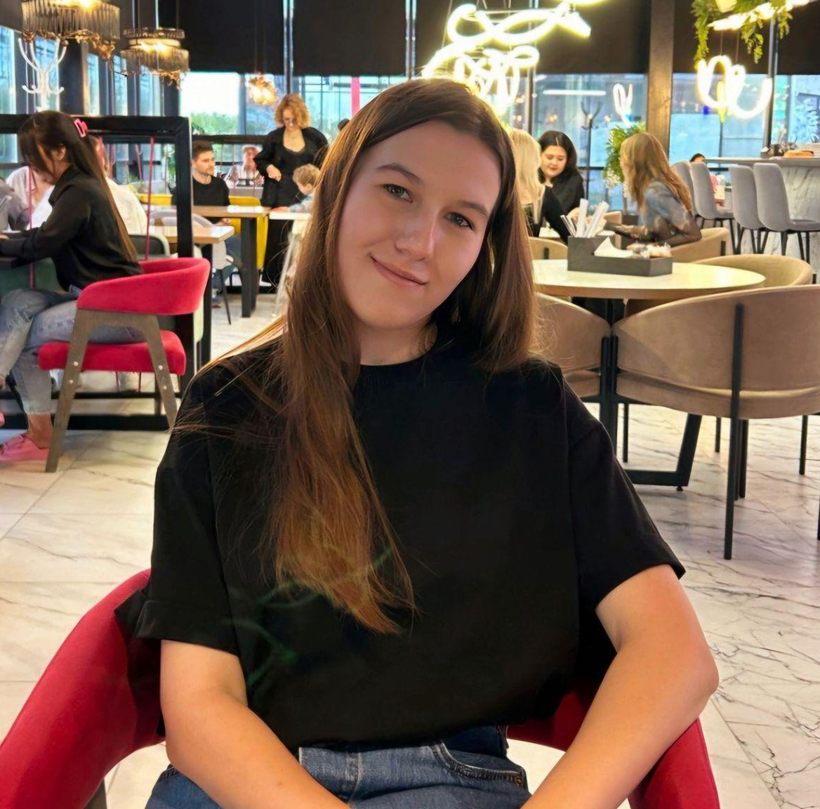
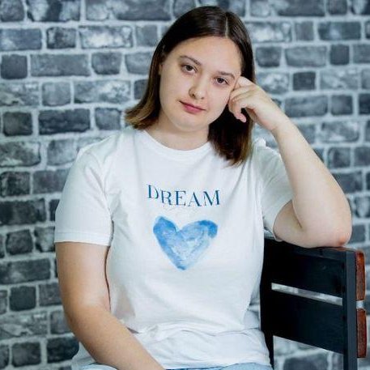
Команда
Козулина Надежда
Борков Владимир
Андреева Светлана
Стрельникова София
Тимлид,
аналитик
Программист
Аналитик
Сценарист-дизайнер
Заинтересована в достижении высоких результатов и сплочении команды
Может написать эффективный и надежный код для ваших проектов
Умеет эффективно коммуницировать с людьми для достижения поставленных целей
Пишет прекрасные структурированные сценарии и делает визуальное оформление
2

Slide 3
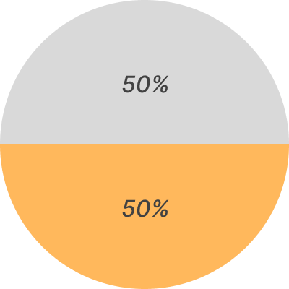
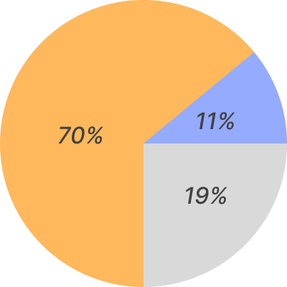
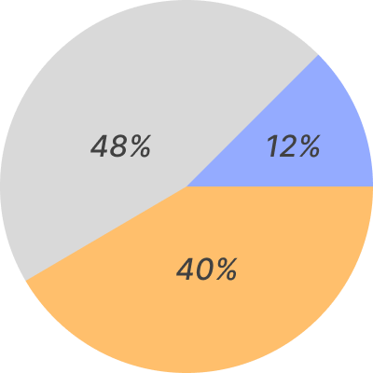
Идея проекта
Создать удобный и интуитивно понятный чат-бот для снижение количества штрафов и случаев эвакуации транспортных средств за счет оперативного предоставления водителям точной информации о запретах и ограничениях парковки в конкретном месте
нет
никогда
не пользуюсь ботами
иногда
да, если это быстро
да
часто
да, это удобно
Получали штрафы из-за неправильной парковки
Испытывали трудности с парковкой из-за сомнений в знаке/ из-за временных знаков
Было бы удобно использовать Telegram-бота

Slide 4
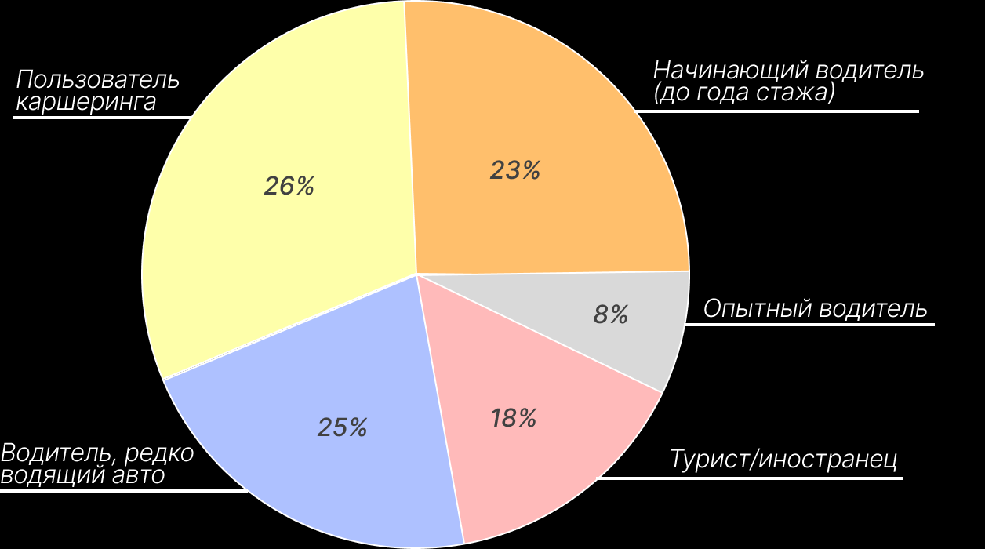
Целевая аудитория
Начинающие водители
Пользователи каршеринга
Водители, редко водящие авто
Туристы и иностранцы
Пол: подходит как для мужчин, так и для женщин.
Возраст: водители всех возрастов, имеющие опыт вождения и нуждающиеся в упрощении процесса парковки
Основной рынок: крупные города, где проблема парковки особенно актуальна

Slide 5
Анализ конкурентов
Тип ресурса | Примеры | Особенности работы
Интернет- ресурсы | Drom.ru, Auto.ru и др. | Пользователь вручную ищет знак или загружает фото; требуется участие пользователя для анализа.
Книжные источники | Учебники ПДД, справочники | Самостоятельный поиск по изображениям; отнимает время, нет автоматизации.
Мобильные приложения | "Дорожные AR знаки", RoadAR и др. | Автоматическое распознавание по фото; требует установки, нередко перегружены интерфейсом.
Наш Telegram-бот | --- | Фото загружается в чат, бот сам анализирует знаки и выводит нужную информацию в диалоге в течении 10 секунд.

Slide 6
Цель проекта и задачи
🎯
S (Specific) | Разработать Telegram-бота, распознающего дорожные знаки парковки/остановки по фото и определяющего возможность парковки в конкретной точке
M (Measurable) | Повысить уровень уверенности водителей и сократить число ситуаций, приводящих к штрафам и эвакуации.
A (Achievable) | Использовать существующие технологии (нейросеть, Telegram API, карты)
R (Relevant) | Продукт решает реальную проблему начинающих водителей и туристов, подтвержденную опросами и статистикой
T (Time-bound) | Запустить тестирование и внедрить основные функции до июня 2025 года.

Slide 7
Предлагаемое решение
Уникальность:
Фокус на одной, узкой проблеме — распознавание дорожных знаков парковки. Ни один из сервисов конкурентов не решает эту задачу настолько просто и быстро
Поддержка нестандартных /комбинированных знаков — временные таблички, сложные комбинации, с чем не справляется обычный поиск
Поиск парковок по геолокации
Преимущества
Интуитивно понятный интерфейс для быстрого взаимодействия
Оперативная и точная информация о запретах на парковку
Минимизация рисков штрафов и эвакуаций
Механизм
Телеграм-бот — удобный и доступный инструмент, бот предоставляет мгновенные ответы, не требует установки доп. программ и идеально подходит для быстрых запросов

Slide 8
Требования к продукту
Запланированные
Взятые в работу
📌
Распознавание дорожных знаков, связанных с парковкой/остановкой по фотографии с использованием ИИ
Обработка сложных и временных комбинаций знаков
Предоставление пользователю понятного текстового пояснения
Быстрая работа через Telegram без необходимости установки приложений
Интеграция с картами: Предоставление информации о парковочных ограничениях и местах для остановки.
✅
Разработка и обучение модели для распознавания парковочных знаков по фотографиям.
Формирование базы для распознавания и объяснения правил для каждого знака.
Отображение ближайших парковок по геолокации
Тестирование на реальных примерах: Проверка работы нейросети на разных знаках и ситуациях.
📌
✅
📌
✅
📌
✅
📌

Slide 9
Технологический стек
🤖
💬
Нейросеть для распознавания знаков
Телеграм-бот с интеграцией нейросети
Использована модель YOLOv7-tiny (легкая и быстрая)
Данные: открытая база дорожных знаков MSU
Деление: обучающая, валидационная и тестовая выборки
Язык: Python
Библиотеки:
telebot — работа с Telegram API
os — сохранение изображений
subprocess — запуск нейросети

Slide 10
Реализация проекта. Схема работы
Водитель фотографирует знак
Определяет тип и формирует ответ с правилами
Пользователь получает подробный ответ
✅ Можно ли парковаться
⏳ Сколько времени разрешено стоять (если есть лимит).
🚨 Риск эвакуации
Отправляет фото в тг-бот
ИИ распознает знак

Slide 11
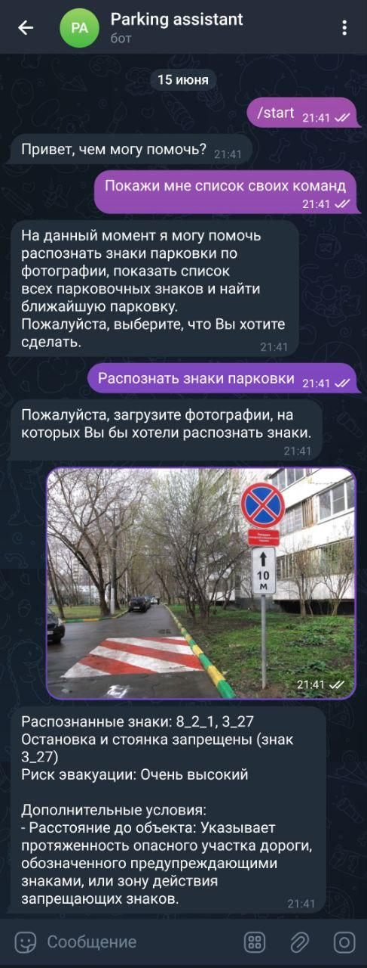
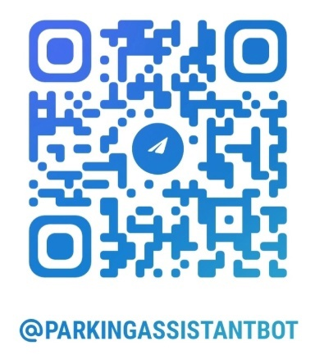
Реализация проекта

Slide 12
Заключение
Полученные результаты:
✅ Нейросеть успешно распознает основные дорожные знаки, связанные с парковкой и остановкой
✅ Проведено пользовательское исследование, подтверждающее актуальность проблемы.
✅ Реализована интеграция с картами — бот показывает ближайшие разрешённые парковки
✅Протестированы основные сценарии использования
Варианты развития
Улучшение нейросети: Постоянное обновление и улучшение модели для повышения точности распознавания.
Расширение функционала: Добавление голосового ввода, помощь с оплатой парковки, добавление таймера для отсчета времени парковки.
Многоязычность: Добавление поддержки нескольких языков для иностранных пользователей.

Slide 13
Спасибо за внимание!

Slide 14
Видеодемонстрация MVP

